Slide 1
МУЛТИЧИПНИ МОДУЛИ.
Пасивни елементи в МУЛТИЧИПНИТЕ модули

Slide 2
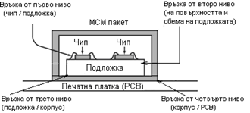
Структура на МСМ

